Slide 1


RECUERDA PONER A GRABAR LA CLASE
Notes:
Colocar todas las clases

Slide 2


¿DUDAS DEL ON-BOARDING?
MIRALO AQUI
Notes:
Obligatoria siempre.

Slide 3

Clase 14. JAVASCRIPT
AJAX CON JQUERY
Notes:
Obligatoria siempre

Slide 4

Aprender el concepto de AJAX, y sus usos.
Realizar llamadas simples mediante AJAX.
Entender el concepto de API.
OBJETIVOS DE LA CLASE
Notes:
Obligatoria siempre. Es lo que queremos alcanzar una vez finalizada la clase. Recordá que se enuncian en principio con el verbo delante (por ejemplo: “Comprender…”, “Analizar…”, “conocer…”, etc).

Slide 5

GLOSARIO:
Clase 13
Animaciones con jQuery
Función show(): muestra un elemento del DOM. Suponiendo que se encuentre oculto mediante css (display:none), al seleccionarlo con JQuery y ejecutar show(), el elemento aparecerá en la pantalla.
Función hide(): es la inversa a show. Suponiendo que se encuentre visible mediante css, al seleccionarlo con JQuery y ejecutar hide(), el elemento desaparecerá de la pantalla.
Función fadeIn(): tiene el mismo fin que la función show, solo que en este caso, el elemento aparece con una transición.
Función fadeOut(): tiene el mismo fin que la función hide, solo que en este caso, el elemento desaparece con una transición.
Función slideDown(): hace aparecer al elemento haciendo una transición hacia abajo. Es una alternativa al fadeIn().
Función slideUp(): hace desaparecer al elemento haciendo una transición hacia arriba. Es una alternativa al fadeOut.
Función slideToggle(): hace aparecer o desaparecer al elemento mediante slide.

Slide 6
MAPA DE CONCEPTOS

Slide 7


MAPA DE CONCEPTOS CLASE 14
AJAX
¿Qué es?
AJAX con jQuery
API
¿Qué es?
API + jQuery + AJAX
Notes:
Se puede usar para comenzar o finalizar la clase, según sea más conveniente. La información de este slide es de relleno.
Recurso: Mapa de conceptos
Muestra rápidamente los contenidos de la clase y cómo se relacionan. Ayuda a los estudiantes a evitar “perderse” durante la clase, al avanzar en un sentido lineal una diapositiva tras otra. El ejemplo pertenece a la primera clase del curso UX/UI.
Sugerencia: -También se pueden mostrar con un menor énfasis o colores apagados, aquellos contenidos de clases anteriores y que se vinculen con la actual.
-Resaltar con color los temas que se abordan en la clase.

Slide 8





CRONOGRAMA DEL CURSO
Clase 13
Clase 14
Clase 15
Efectos y animaciones con jQuery
AJAX con jQuery
Introducción a SPA con jQuery
EJEMPLOS EN VIVO
AJAX EN TU PROYECTO
EJEMPLO EN VIVO
ANIMACIONES EN JQUERY
TERCERA ENTREGA DEL PROYECTO FINAL
PRACTICAR SPA
Notes:
Recurso: Cronograma del curso - Se muestra al inicio de cada clase
- Tiene un aspecto similar a un calendario. - Resume rápidamente: título de la clase, número y contenidos que abarca
- Guía rápida tanto para docentes, como para estudiantes. - Para mayor ubicación en el curso, también muestra en un tamaño más pequeño lo sucedido la clase anterior y la siguiente.
-Ubicar en el interior de cada clase aquellas cuestiones destacadas con las cuales se encontrará el alumno y con su respectivo nombre: desafíos, entregables de proyecto, actividades colaborativas o ejemplos en vivo.

Slide 9


HERRAMIENTAS DE LA CLASE
Les compartimos algunos recursos para acompañar la clase
Guión de clase Nº 14 aquí.
Quizz de clase Nº 14 aquí
Booklet de Javascript aquí
FAQs de Javascript aquí

Slide 10
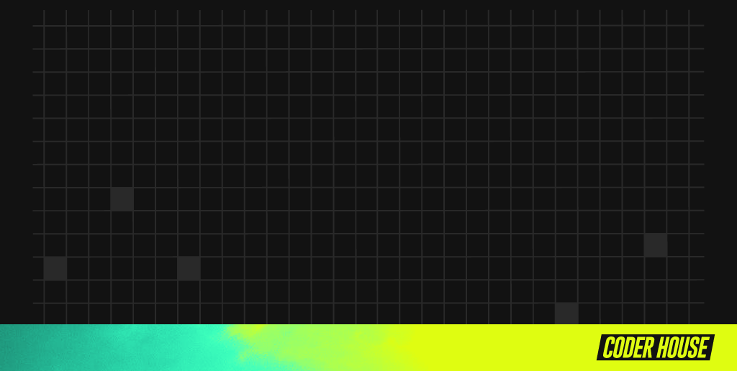
AJAX
Notes:
Usar para los módulos más importantes de la clase, donde se introducen conceptos que se ven en varios slides. No hay que usarla para todos los módulos.

Slide 11
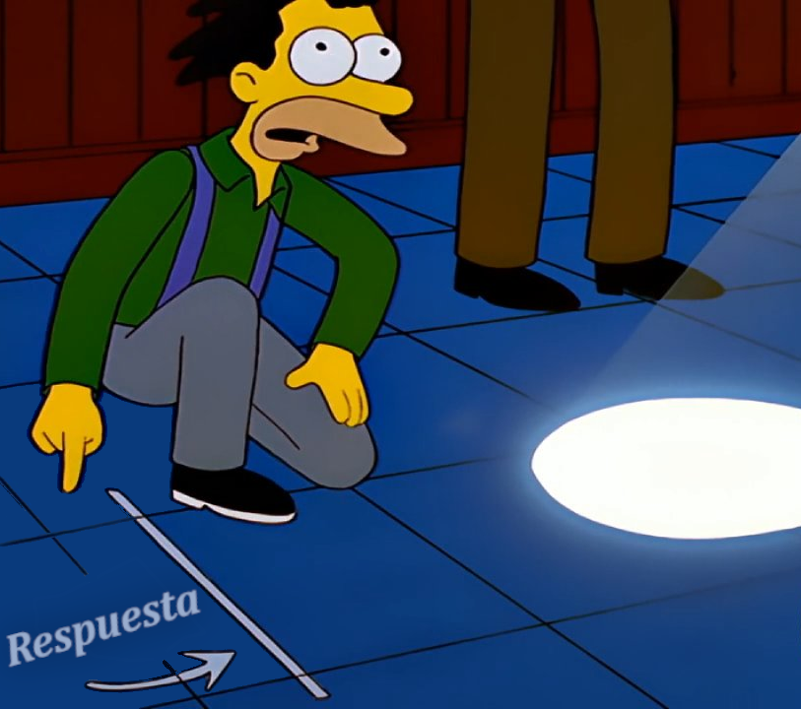

¿QUÉ ES AJAX?
AJAX significa JavaScript asincrónico y XML (Asynchronous JavaScript and XML). Es un conjunto de técnicas de desarrollo que permiten que las aplicaciones web funcionen de forma asincrónica, pudiendo procesar tareas en segundo plano.
Un proceso asíncrono tiene la característica de no generar tiempo de espera por la respuesta. Como resultado, cualquier app o web que use AJAX puede enviar y recibir datos del servidor sin la necesidad de volver a cargar toda la página.
Notes:
Usar para slides de texto con imagen.

Slide 12
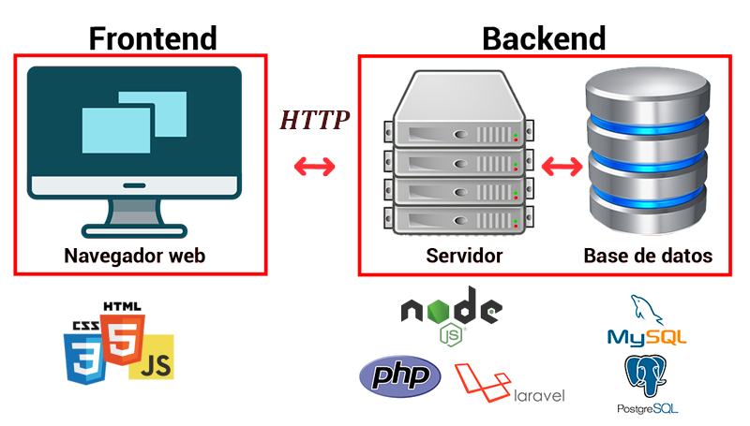
COMUNICACIÓN CON EL SERVIDOR
Antes de ver cómo utilizar AJAX, debemos entender cómo se envían los datos al servidor mediante AJAX. Se utiliza el protocolo HTTP para comunicarnos con el servidor. Con HTTP empleamos métodos (llamados métodos de petición) para acceder o enviar recursos e información al servidor.

Slide 13
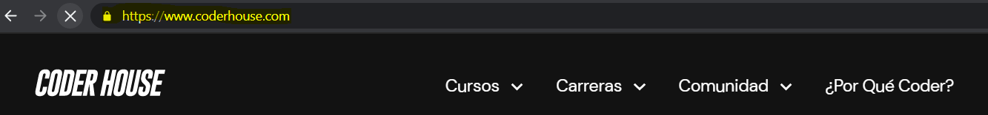
MÉTODO GET
El método GET sirve para solicitar una representación de un recurso específico del servidor. Las peticiones que usan el método GET son para acceder a datos, páginas o imágenes*/, entre otros. Cada vez que utilizamos el navegador para acceder a una dirección web utilizamos el método GET.

Slide 14
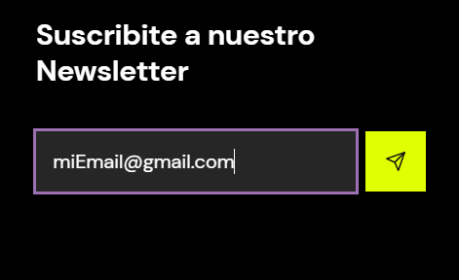
MÉTODO POST
El método POST sirve para enviar datos al servidor. Es posible determinar que información queremos enviar en una cabecera identificada como Content-Type. Cada vez enviamos un formulario de contacto utilizamos el método POST.

Slide 15
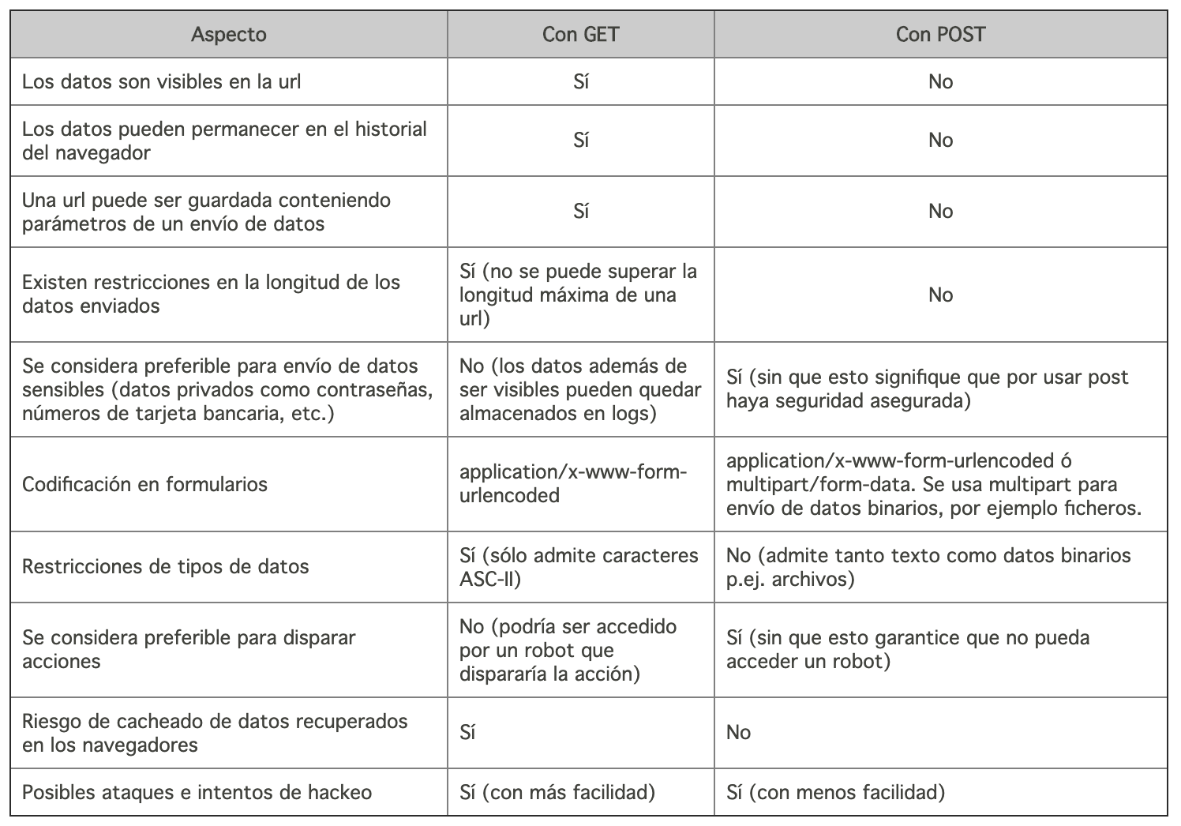
COMPARACIÓN GET Y POST

Slide 16
AJAX CON JQUERY
Para emplear los métodos AJAX con jQuery se utiliza un conjunto de métodos que generalmente reciben dos parámetros:
Una URL (absoluta o relativa) del archivo que va a procesar la llamada.
Un array de parámetros (puede no ser necesario en caso de usar GET).
Estos parámetros son procesados por servidor para realizar operaciones, y luego retornar cierta información al cliente en modo de respuesta. Todo esto puede ocurrir mientras en la App o web el usuario sigue en la misma pantalla, es decir, que no se recarga la ventana.

Slide 17
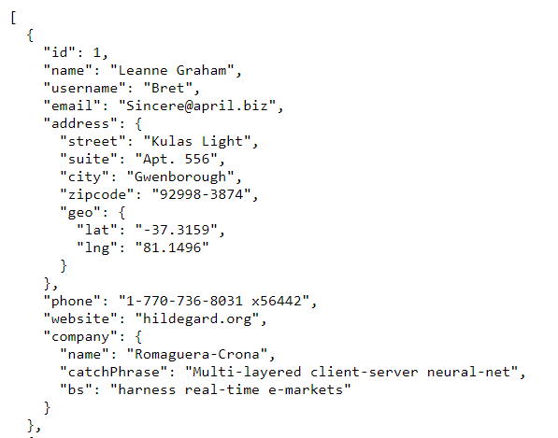
FORMATO DE ENVÍO DATOS Y RESPUESTA
¿En qué formato se recibe o envía información al servidor?
Se recibe mediante texto plano. Una forma de estandarizar este proceso y recibir información más compleja es utilizar JSON. Como ya vimos, es un formato basado en texto plano para representar datos estructurados en la sintaxis de objetos de JavaScript. De esa forma podemos recibir texto plano, texto en HTML, arrays, etc.

Slide 18
MÉTODOS AJAX CON jQUERY
Notes:
Usar para los módulos más importantes de la clase, donde se introducen conceptos que se ven en varios slides. No hay que usarla para todos los módulos.

Slide 19
//Declaramos la url que vamos a usar para el GET
const URLGET = "https://jsonplaceholder.typicode.com/posts"
//Agregamos un botón con jQuery
$("body").prepend('<button id="btn1">GET</button>');
//Escuchamos el evento click del botón agregado
$("#btn1").click(() => {
$.get(URLGET, function (respuesta, estado) {
if(estado === "success"){
let misDatos = respuesta;
for (const dato of misDatos) {
$("body").prepend(`<div>
<h3>${dato.title}</h3>
<p> ${dato.body}</p>
</div>`);
}
}
});
});
LLAMADA AJAX:
GET
Para ejecutar AJAX en JS mediante JQuery, se usa el método GET para solicitar un dato puntual. Puede ser, por ejemplo, solicitar datos a la dirección
https://jsonplaceholder.typicode.com/posts

Slide 20
//Declaramos la url que vamos a usar para el GET
const URLGET = "https://jsonplaceholder.typicode.com/posts"
//Declaramos la información a enviar
const infoPost = { nombre: "Ana", profesion: "Programadora" }
//Agregamos un botón con jQuery
$("body").prepend('<button id="btn1">POST</button>');
//Escuchamos el evento click del botón agregado
$("#btn1").click(() => {
$.post(URLGET, infoPost ,(respuesta, estado) => {
if(estado === "success"){
$("body").prepend(`<div>
Guardado:${respuesta.nombre}
</div>`);
}
});
});
LLAMADA AJAX:
POST
Para ejecutar AJAX en JS mediante JQuery, se usa el método POST para enviar datos al servidor. Puede ser por ejemplo, enviar datos a la dirección
https://jsonplaceholder.typicode.com/posts

Slide 21
EJEMPLO CON ARCHIVO JSON ESTÁTICO
//Declaramos la url del archivo JSON local
const URLJSON = "data/datos.json"
//Agregamos un botón con jQuery
$("body").prepend('<button id="btn1">JSON</button>');
//Escuchamos el evento click del botón agregado
$("#btn1").click(() => {
$.getJSON(URLJSON, function (respuesta, estado) {
if(estado === "success"){
let misDatos = respuesta;
for (const dato of misDatos) {
$("body").prepend(`<div>
<h3>${dato.name}</h3>
<p> ${dato.email}</p>
</div>`)
}
}
});
});
Notes:
Usar para slides de sólo texto con el contenido más importante de la clase. En una presentación de 50 slides usar máximo 5 de estas.

Slide 22
ALGUNOS USOS DE AJAX CON JS
Agregar o modificar productos a un carrito de compras.
Enviar un formulario sin refrescar la página.
Agregar o quitar productos de una wishlist.
Enviar un comentario en un blog.
Notificaciones en Facebook, Twitter.
Ventanas de chats.
Notes:
Usar para que los estudiantes puedan explorar en sus casas los recursos vistos en clase: artículos, herramientas, websites, videos.

Slide 23
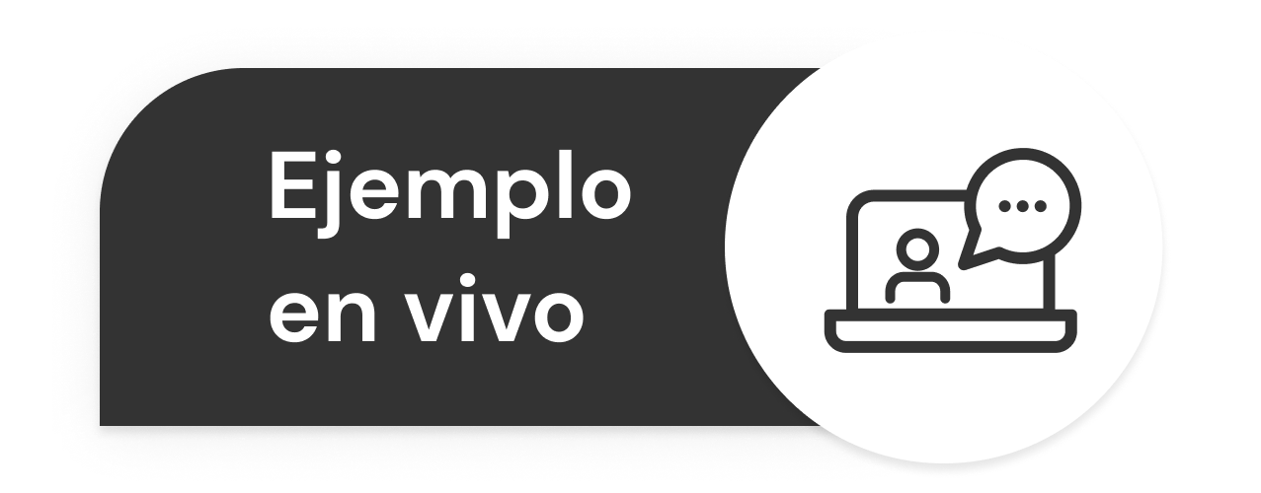
¡VAMOS A PRACTICAR LO VISTO!
Notes:
Mostrar lo explicado con el editor de texto

Slide 24

☕
BREAK
¡5/10 MINUTOS Y VOLVEMOS!
Notes:
Obligatoria siempre. A la hora del Break, entre 5 y 10 minutos. Considerar ubicar este espacio en un momento adecuado de la clase. Al volver, mostrar los resultados de la pregunta del anterior slide y generar un breve intercambio.

Slide 25
¡Ya estás llegando al fin de la cursada! Recordá que luego de la corrección de tu proyecto final, se notificará por Slack y email si quedaste en el TOP10 No cuelgues, que tenés hasta 2 semanas desde que te nofificamos para solicitar los beneficios.
¡5/10 MINUTOS Y VOLVEMOS!

Slide 26

API
Notes:
Usar para los módulos más importantes de la clase, donde se introducen conceptos que se ven en varios slides. No hay que usarla para todos los módulos.

Slide 27
¿QUÉ ES UNA API?
API o Application Programming Interfaces, es un conjunto de reglas y especificaciones que las aplicaciones pueden seguir para comunicarse entre ellas. El uso de una API es el mecanismo más útil para conectar dos softwares entre sí. De esta manera, podemos garantizar el intercambio de mensajes o datos en formato estándar.
Nos conectamos al API para obtener o enviar información.

Slide 28
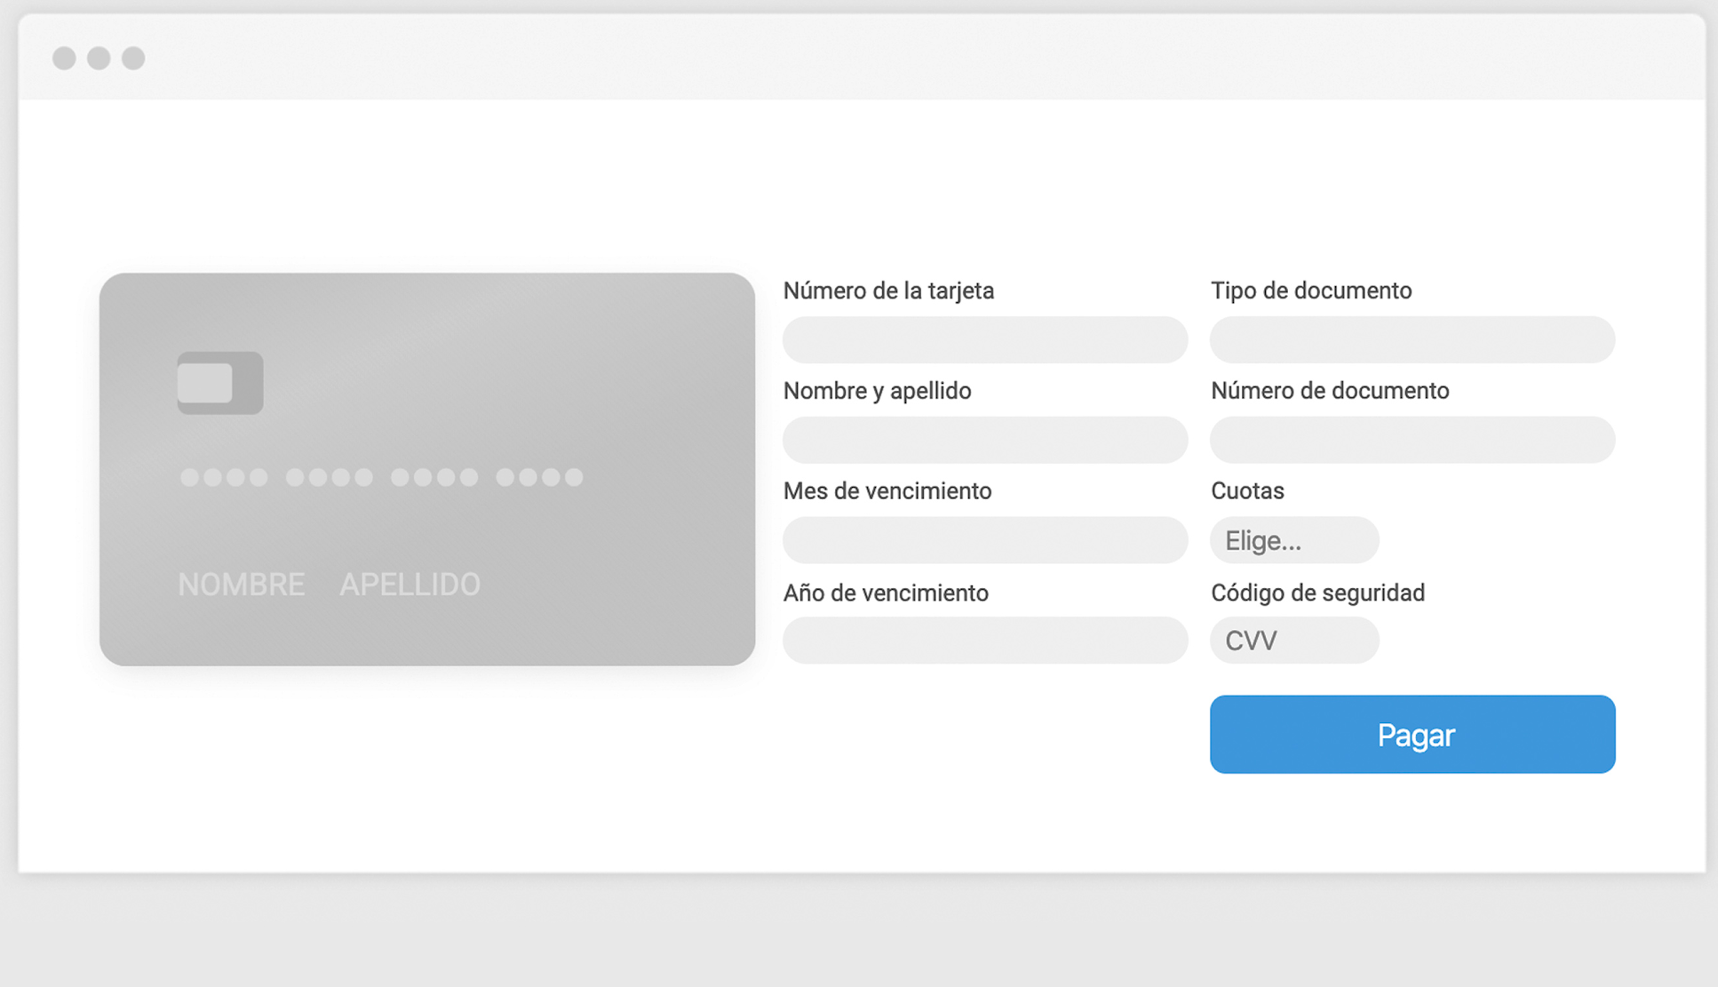
EJEMPLO DE API
Por ejemplo: una web de e-commerce que permite pagar con MercadoPago, está integrando la API de MP, mediante la cual una web X puede cobrar una compra. Esa web usará las funciones y reglas de la API de MP para integrarla a sus necesidades del e-commerce.

Slide 29
API + JQUERY + AJAX
Una de las formas de comunicarse con una API (siempre y cuando esta lo contemple) es utilizar AJAX en jQuery. En la práctica sería muy similar a realizar una llamada AJAX común, solo que tendremos que cumplir los requisitos que la API defina para cada llamada. Por ejemplo: si fuera una API de una plataforma de pagos, podremos usar llamadas para enviar pagos, para consultar cuotas, etc.

Slide 30
$( document ).ready(function() {
//Declaramos la url del API
const APIURL = 'https://jsonplaceholder.typicode.com/posts' ;
//Declaramos la información a enviar
const infoPost = { nombre: "Ana", profesion: "Programadora" }
//Agregamos un botón con jQuery
$("body").prepend('<button id="btn1">ENVIAR API</button>');
//Escuchamos el evento click del botón agregado
$("#btn1").click(() => {
$.ajax({
method: "POST",
url: APIURL,
data: infoPost,
success: function(respuesta){
$("body").prepend(`<div>${respuesta.nombre}</div>`);
}
});
});
});
EJEMPLO APLICADO:
POST AL API
Notes:
Usar para slides de sólo texto con el contenido más importante de la clase. En una presentación de 50 slides usar máximo 5 de estas.

Slide 31
¡IMPORTANTE!
Tanto para el uso de jQuery y APIs siempre vas a necesitar el frontend (en este caso JS), y un backend, ya que estas interactuando entre un cliente y un servidor.
Una API no es un lenguaje, es una metodología de trabajo para programar un conjunto de reglas bajo una necesidad funcional.
Una API puede estar programada en diferentes lenguajes: php, asp, etc; y puede llamarse mediante otros: JS, HTTP Request, PHP, etc.

Slide 32

10
AJAX EN TU PROYECTO
Tomando como ejemplo la llamada AJAX con JSON, incorpora al proyecto del simulador al menos una llamada AJAX.
Notes:
Usar para desafíos entregables. Editar el número con el número de desafío correspondiente..

Slide 33
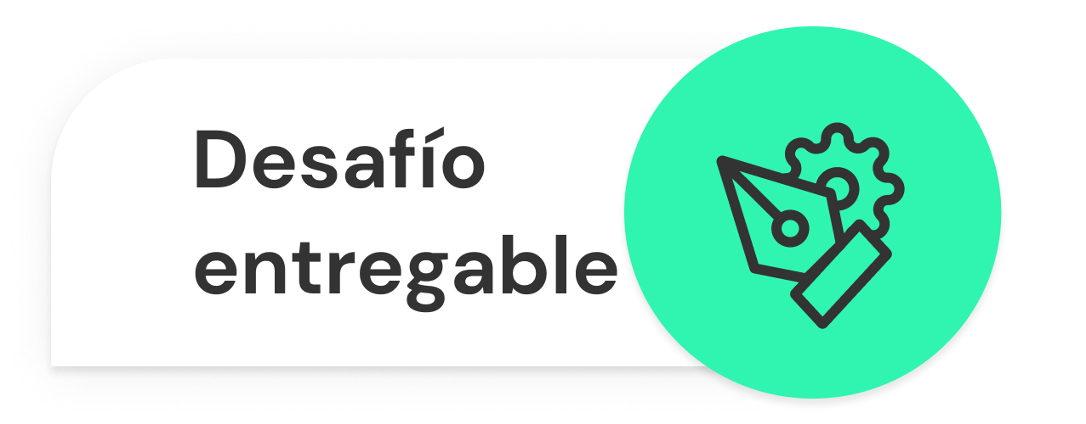
AJAX EN TU PROYECTO
Formato: Página HTML y código fuente en JavaScript. Debe identificar el apellido del alumno/a en el nombre de archivo comprimido por “claseApellido” Sugerencia: Usamos GET para obtener información del servidor y POST para enviar. getJSON es la forma simplificada de obtener la información de un archivo JSON.
>> Consigna: Tomando como ejemplo la llamada AJAX con JSON, incorpora al proyecto del simulador al menos una llamada AJAX, que mediante la interacción del usuario (un botón o envío de formulario), se realice la llamada y la misma responda un JSON estático. incluir esa respuesta en el HTML. >>Aspectos a incluir en el entregable: Archivo HTML y Archivo JS, referenciado en el HTML por etiqueta <script src="js/miarchivo.js"></script>, que incluya la definición de un algoritmo en JavaScript con mètodos jQuery con al menos una peticiòn ajax >>Ejemplo: Al confirmar el envío del formulario,sin refrescar la página, mostrar alerta de "envío exitoso" Consultar usuarios desde JSONPlaceholder y mostrarlos en el HTML. Consultar personajes desde la API de Harry Potter y mostrarlos en el HTML
Notes:
Desarrollo de un desafío entregable

Slide 34

TERCERA ENTREGA DEL PROYECTO FINAL
Deberás incorporar jQuery para controlar elementos, sumar efectos y animaciones, así como optimizar diseño HTML y CSS, en función de la tercera entrega de tu proyecto final.
Notes:
Usar la clase correspondiente a la entrega intermedia del proyecto final.

Slide 35
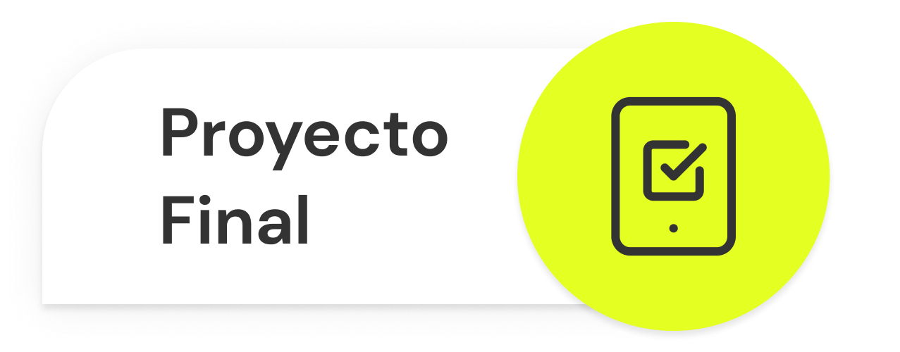
TERCERA ENTREGA DEL PROYECTO FINAL
Formato: Página HTML y código fuente en JavaScript. Debe identificar el apellido del alumno/a en el nombre de archivo comprimido por “claseApellido”. Sugerencia: En la tercera entrega buscamos que puedan definir el alcance del simulador y sus interacciones esenciales, refinando algunos aspectos trabajados en las entregas anteriores, empleando las herramientas ofrecidas por la librería jQuery.
>>Objetivos Generales: Refinar la codificación del simulador y su interacción con el usuario. Construir estructura y estilo final de la aplicación. >>Objetivos Específicos: Definir estructura completa del simulador e interfaces con HTML. Declarar reglas de estilo y/o utilizar un framework CSS para estilar la aplicación. Emplear jQuery para definir modifcaciòn del DOM, efectos y animaciones. >>Se debe entregar: Maquetación del HTML y eventos a manejar en él. Incorporación de jQuery para acceder y agregar elementos al DOM. Implementación de de efectos y animaciones. Estilos base CSS del simulador
2
Notes:
Usar la clase correspondiente a la entrega intermedia del proyecto final

Slide 36

¿PREGUNTAS?
Notes:
Obligatoria. Se sugiere ubicar al finalizar la explicación de algún tema, para abrir formalmente el espacio de preguntas y ordenar la interacción.

Slide 37

¡PARA PENSAR!
¿Te gustaría comprobar tus conocimientos de la clase?
Te compartimos a través del chat de zoom
el enlace a un breve quiz de tarea.
Para el profesor:
Acceder a la carpeta “Quizzes” de la camada
Ingresar al formulario de la clase
Pulsar el botón “Invitar”
Copiar el enlace
Compartir el enlace a los alumnos a través del chat
Notes:
ACTIVIDAD “PARA PENSAR” (Optativa)
Duración estimada: 5/10 minutos (de tarea)
Formato: Google Forms
Compartir el enlace del quizz correspondiente a la CLASE 1 de la carpeta “Quizzes”. Aclarar que es optativo.

Slide 38
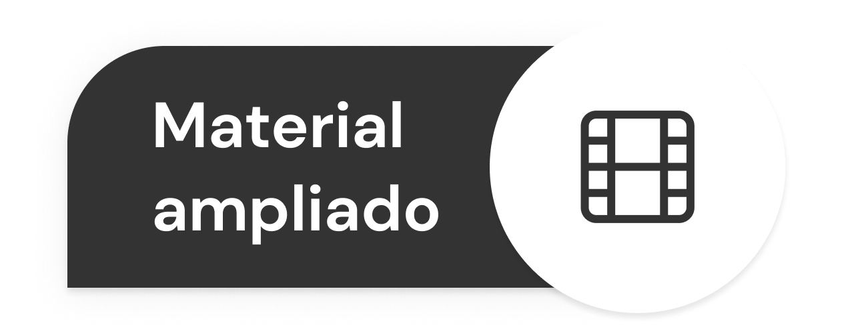

RECURSOS:
Asincronismo | Los apuntes de Majo (Página 32)
AJAX | ¿Qué es AJAX?
Herramienta REST API | REST API JSONPLACEHOLDER
Plugin Visual Code
Live Server
Disponible en nuestro repositorio.
Notes:
Usar para que los estudiantes puedan explorar en sus casas los recursos vistos en clase: artículos, herramientas, websites, videos.

Slide 39
¡MUCHAS GRACIAS!
Resumen de lo visto en clase hoy:
- Concepto de AJAX.
- Ejemplo de llamadas AJAX.
- Concepto de APIs.
Notes:
Obligatoria siempre. En caso de cerrar con el “mapa de conceptos” se puede dejar solo “muchas gracias”. Completar el resumen con palabras claves de lo visto.

Slide 40

OPINA Y VALORA ESTA CLASE
Notes:
Obligatoria siempre.

